Slide 1
Предметная неделя «Информатика и физика: вместе к новым горизонтам» с применением цифровых возможностей ФГИС «Моя школа» и «Сферум»
Бородушко Г.И., Иванова А.А.
МБОУ «Белоярская СШ»
Ачинский район

Slide 2
На заседании педагогического совета было решено выбрать адаптивную технологию, применение которой направлено на следующие изменения:
Активизация использования цифровых ресурсов: планируется внедрить учителями новые образовательные платформы и приложения, которые помогут учащимся лучше усваивать материал.
Дифференцированный подход: учитель готовит для каждой группы учеников задания разного уровня сложности.
Самостоятельная работа: акцент не на то, чтобы показать ребенку, как решить эту конкретную задачу. Важно обучить его самостоятельно искать информацию, дать нужные алгоритмы и возможность самому разобраться с заданием.
Контроль и взаимоконтроль: ученикам предоставляется возможность самостоятельно делать выводы о своей работы, а также помогать оценивать одноклассников.
Быстрая реакция: в адаптивной системе контроль и оценка знаний проводятся оперативно.
Создание индивидуальных образовательных маршрутов: с учетом особенностей каждого ученика будут разрабатываться персонализированные программы обучения, учитывающие интересы и способности детей.

Slide 3
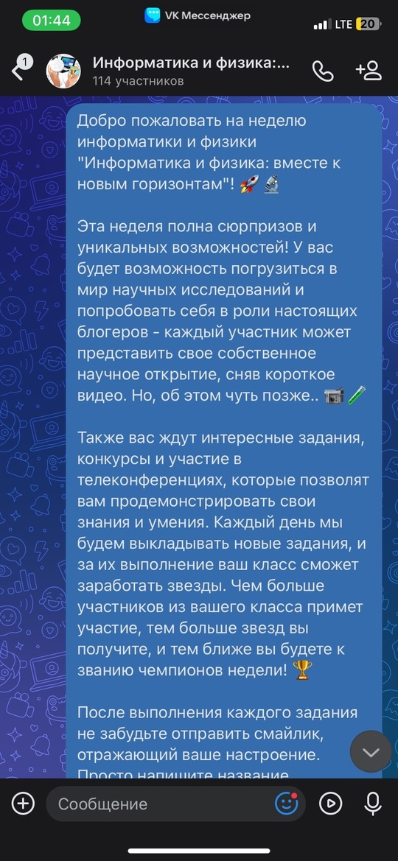
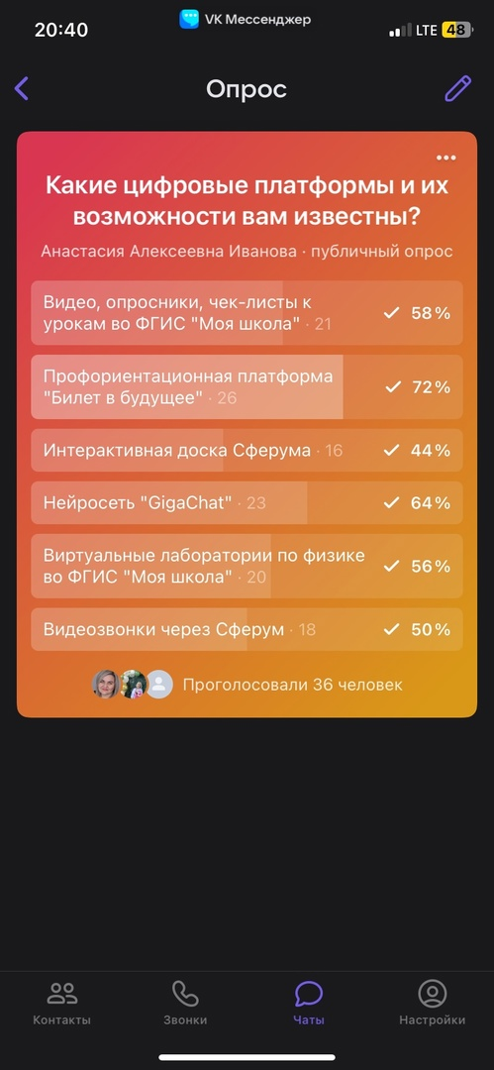
Мы создали рабочую группу в образовательной платформе Сферум, где публиковались задания для учеников. Это позволило ребятам оперативно получать новые задачи и отправлять выполненные работы прямо в чате.
Накануне открытия недели был проведен онлайн-опрос среди учащихся, чтобы выяснить, какие цифровые платформы и их возможности им уже знакомы. Ученики активно участвовали в опросе, отмечая известные им ресурсы.

Slide 4
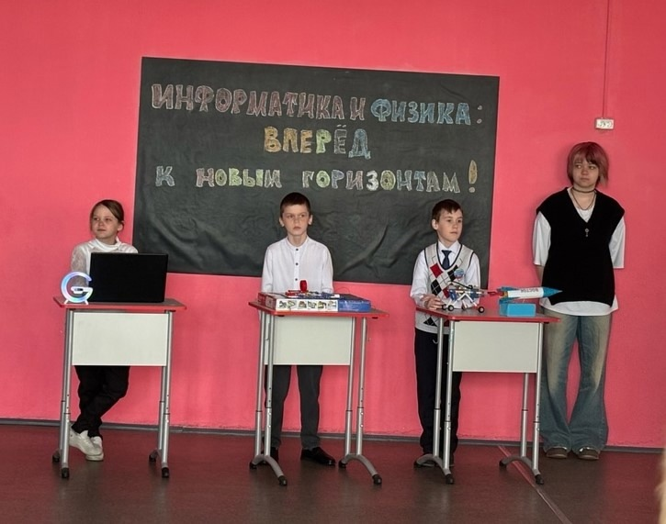
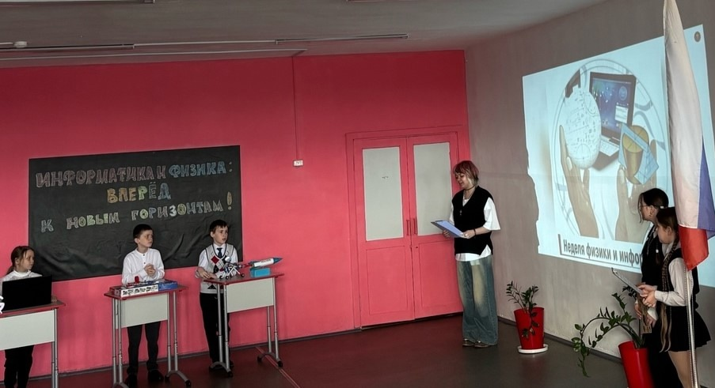
7 апреля в нашей школе стартовал праздник науки - неделя информатики и физики под названием «Информатика и физика: вместе к новым горизонтам!».
С приветственной речью к учащимся обратился искусственный интеллект, рассказавший о значении физики и информатики в современной жизни.
Особенно запомнилась встреча современных школьников с легендарными деятелями науки: Михаилом Ломоносовым, Сергеем Королевым и Александром Поповым. Дети смогли поделиться своими научными проектами и достижениями.
Финальной точкой мероприятия стало напутствие от искусственного интеллекта, который пожелал нашим ученикам успехов и стремлений к вершинам знаний!

Slide 6
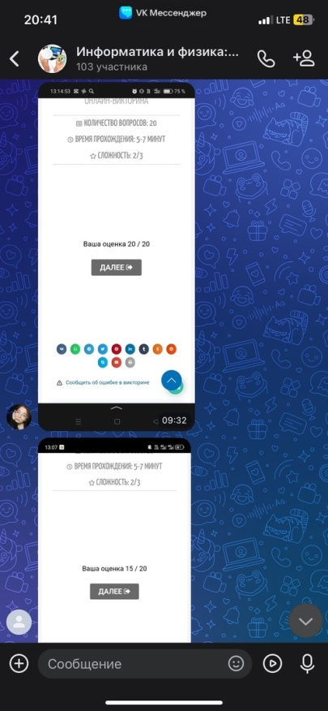
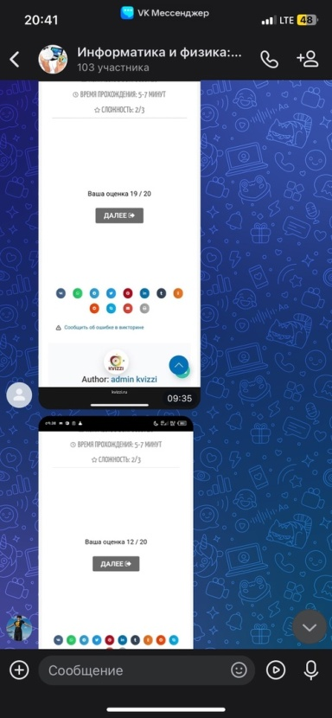
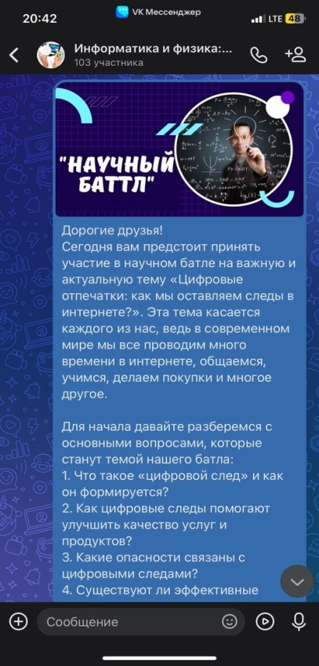
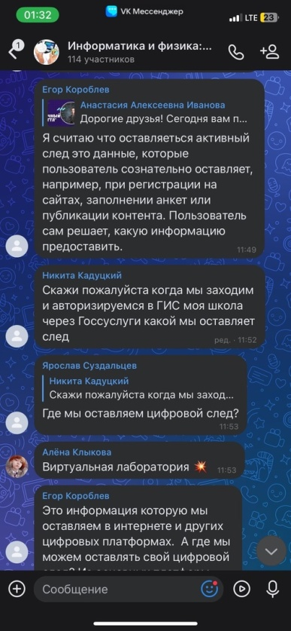
День 1-й
День цифровых технологий и физики,
участие в онлайн-дискуссиях
Одним из ключевых событий дня стало прохождение онлайн-теста по физике. Ссылка на тестирование была скрыта в электронном журнале Kiasuo, что добавило элемент интриги и стимулировало интерес учащихся.
Темы викторины были различные:
История физики.
Знаменитые ученые и их открытия.
Интересные факты из мира науки.
Современные достижения физики.
В викторине было 20 вопросов. Пятеро учащихся смогли ответить верно на все 20 вопросов.
Завершением дня стал научный батл на актуальную тему "Цифровые отпечатки: как мы оставляем следы в интернете". Учащиеся активно обсуждали важность цифровой безопасности, делились своими мнениями и аргументировали позиции.

Slide 7
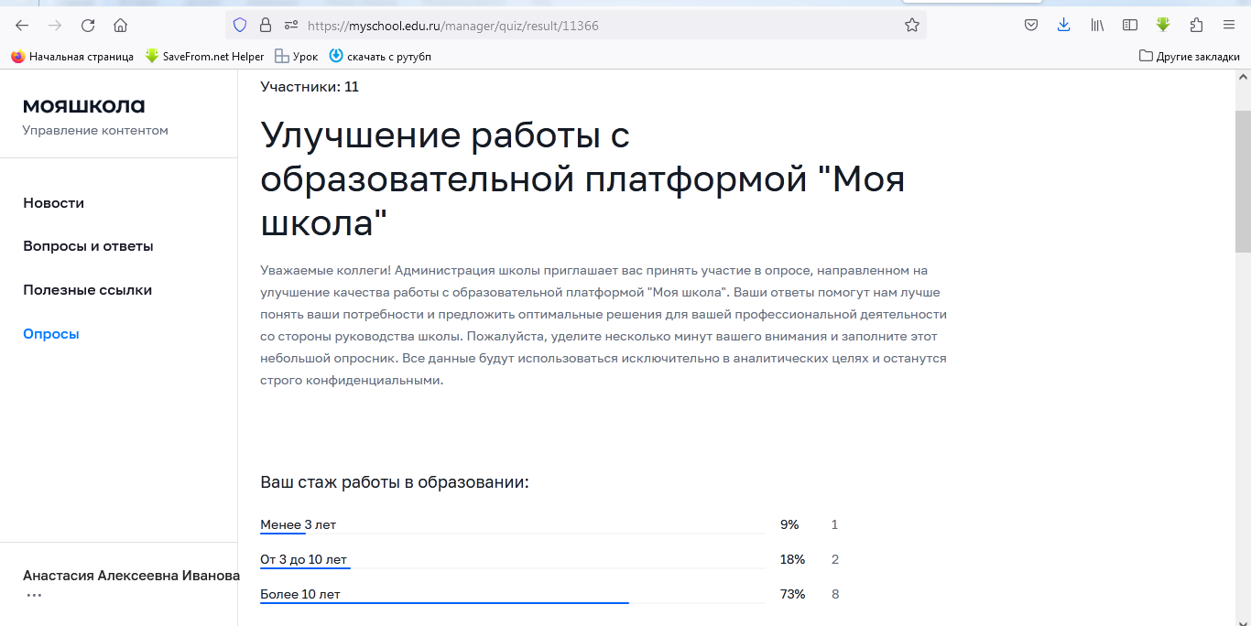
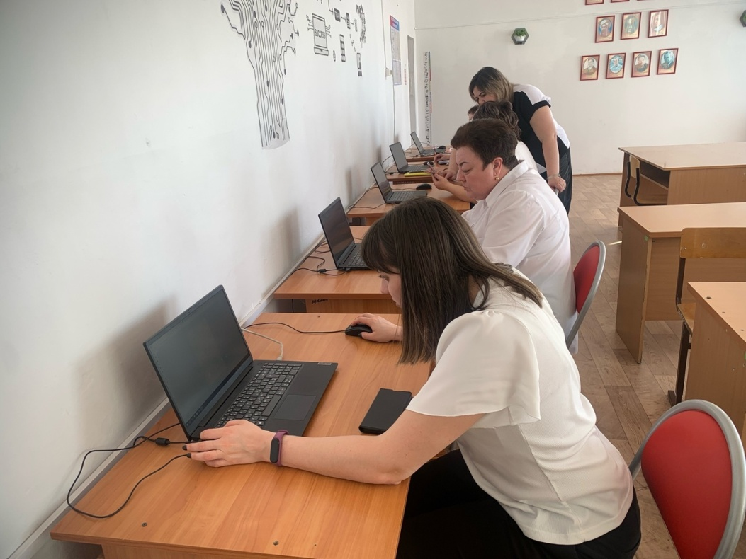
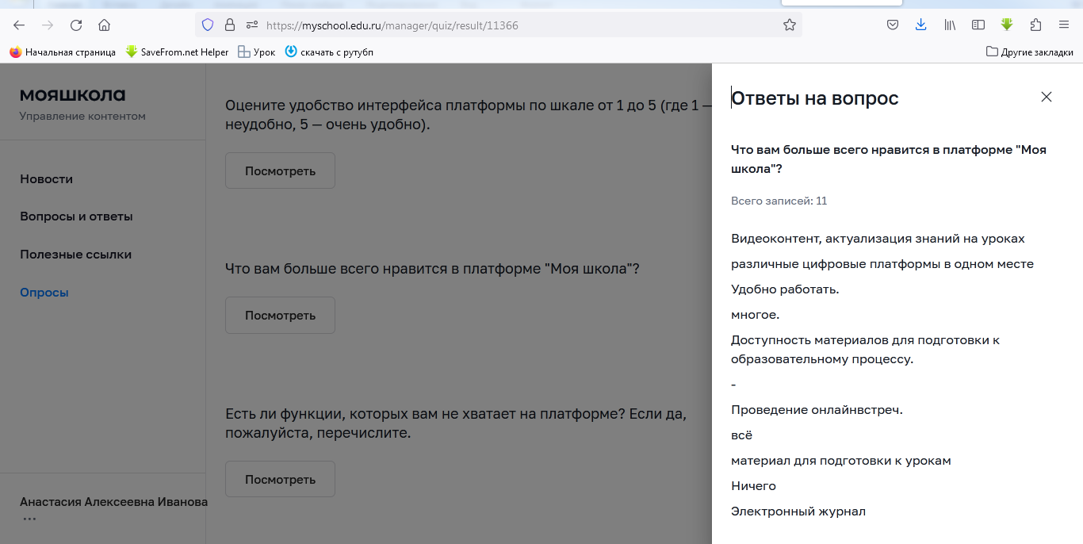
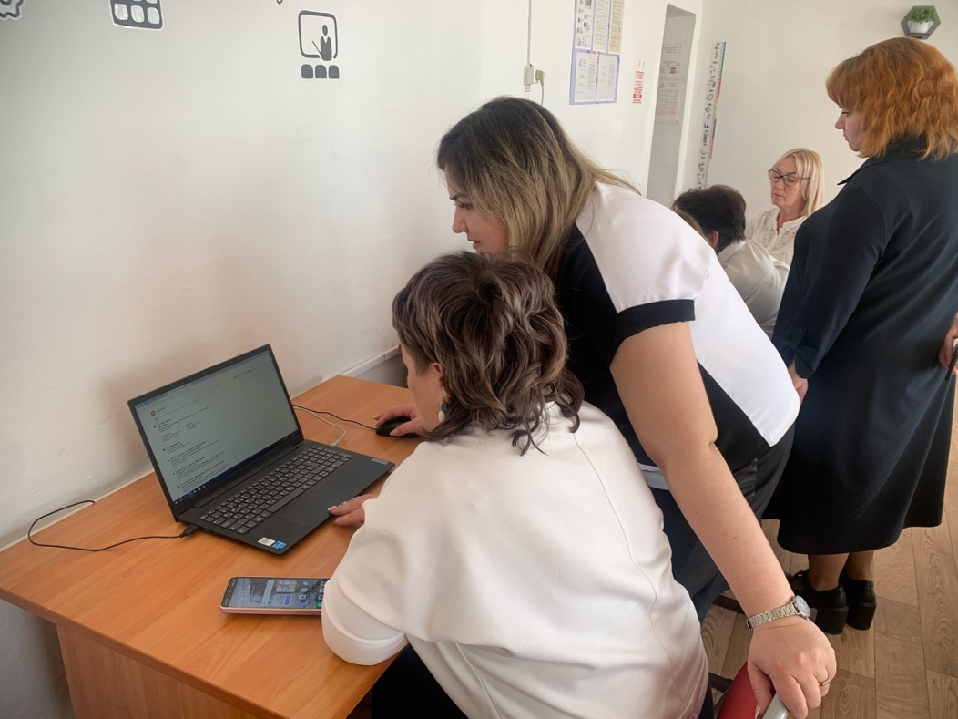
День 1-й
Работа с разделом «Опросы» педагогами школы

Slide 9
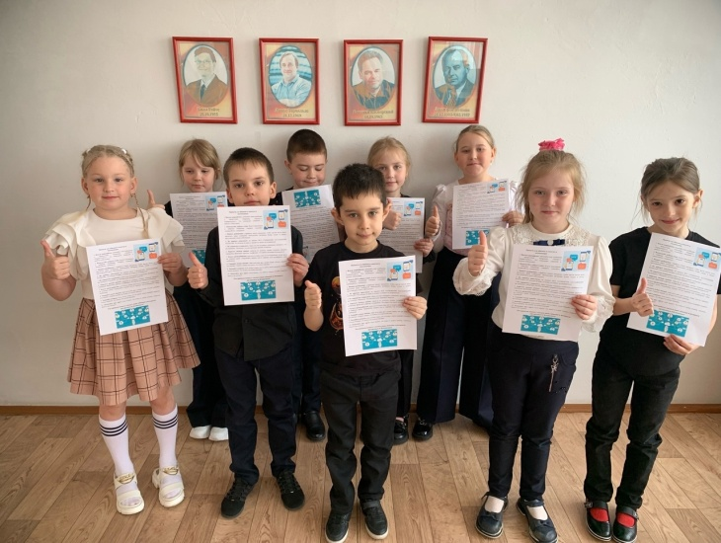
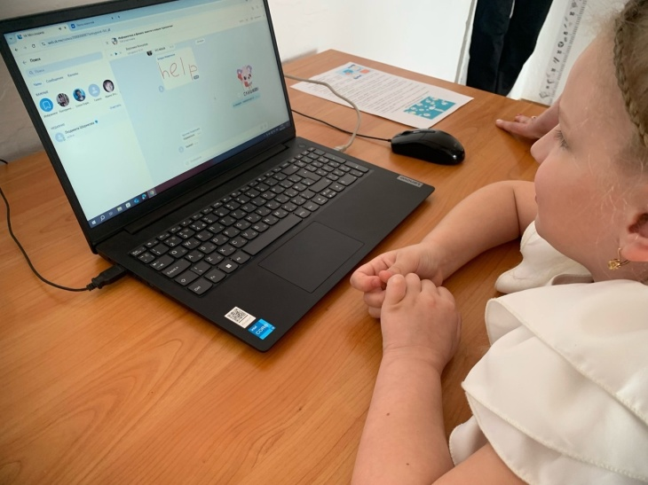
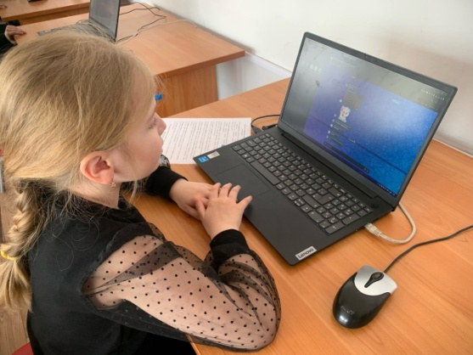
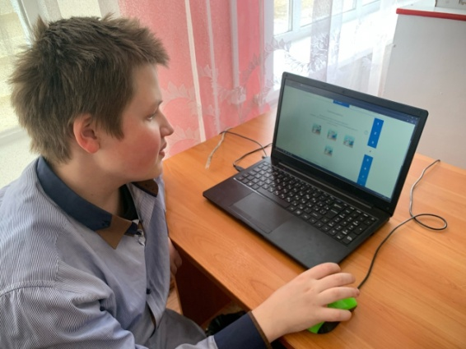
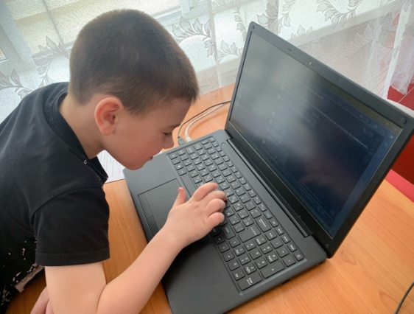
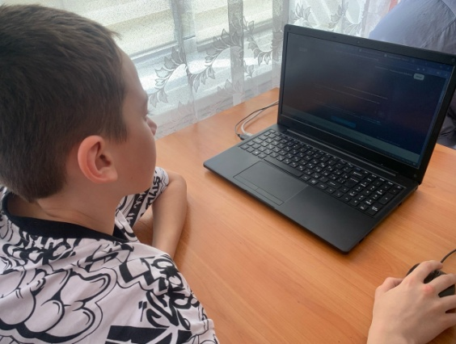
День 2-й
День практических занятий в виртуальных лабораториях и важных уроков цифровой грамотности
Первоклассники узнали, как правильно общаться в цифровом пространстве и какие правила стоит соблюдать при написании сообщений, затем ребята попробовали применить полученные знания на практике, отправляя сообщения в чат предметной недели в "Сферум".
Ученики 6 и 7 классов приняли участие в мероприятии "Школа цифровой безопасности". Сначала ребята поработали с библиотекой ФГИС "Моя школа": просмотрели обучающий видеоролик и прошли тестирование, чтобы проверить свои знания. После этого школьники познакомились с нейросетью GigaChat, которая помогла им разработать памятку для учеников начальной школы по правилам безопасности в сети интернет.

Slide 10
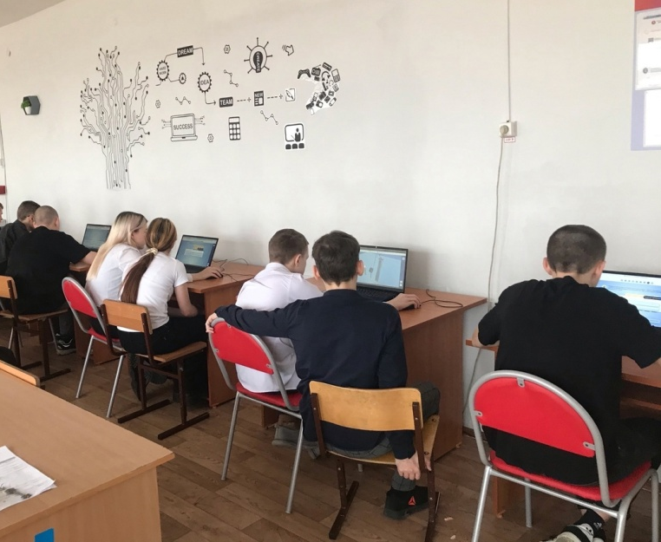
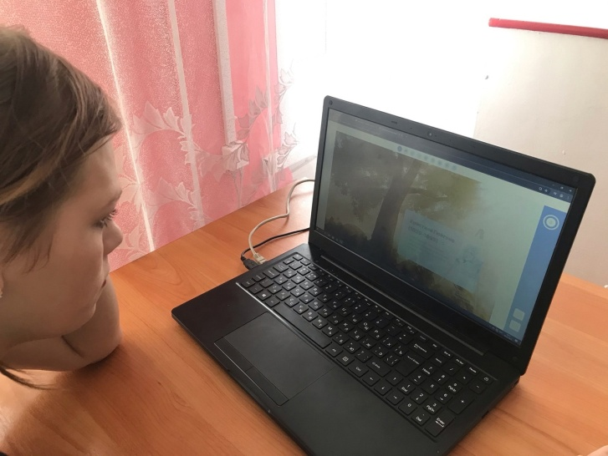
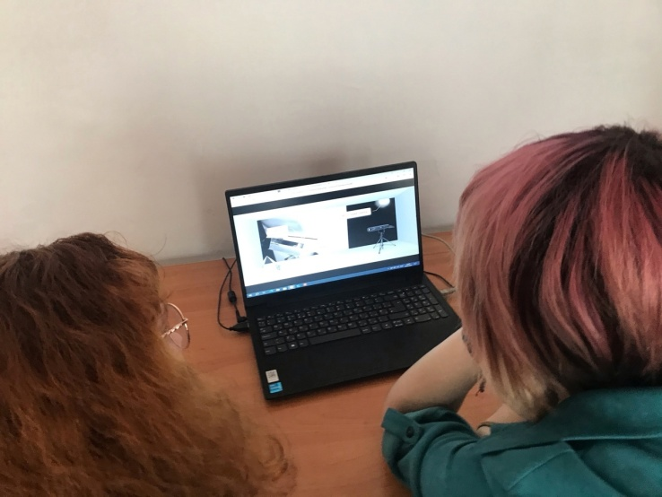
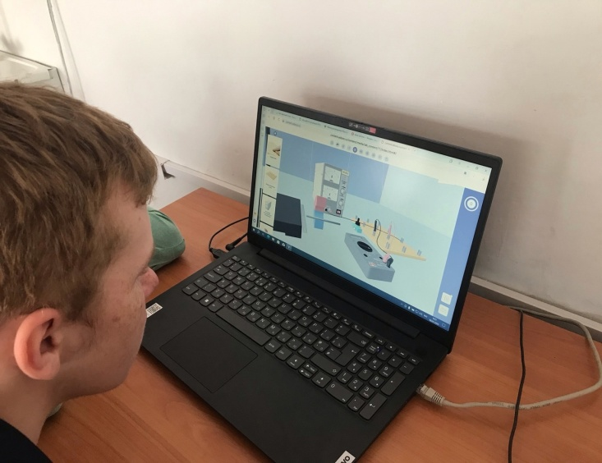
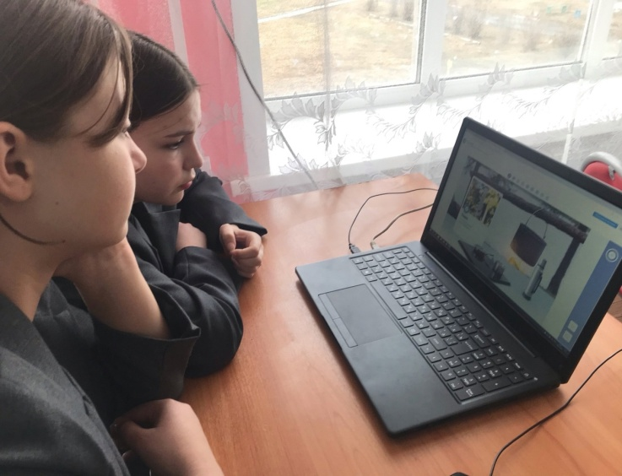
День 2-й
День практических занятий в виртуальных лабораториях и важных уроков цифровой грамотности
До этого ученики 7-9 классов уже успели выполнить лабораторные работы по физике с использованием реального оборудования, что дало им ценную практику. Однако в этот день они открыли для себя новый способ проведения экспериментов - работу в виртуальных лабораториях образовательной платформы ФГИС "Моя школа".
Многие ребята отметили, что работа в виртуальных лабораториях позволила им сэкономить время и провести больше экспериментов за один урок, что сделало занятие особенно увлекательным.

Slide 12
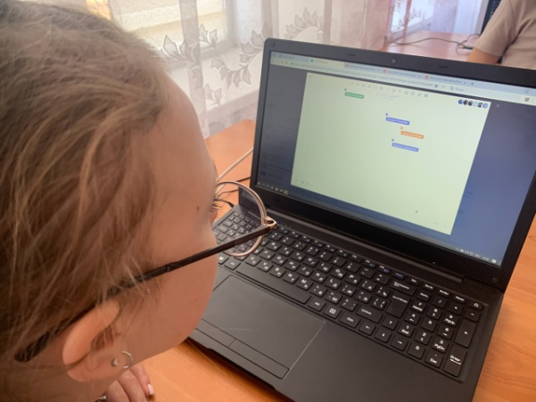
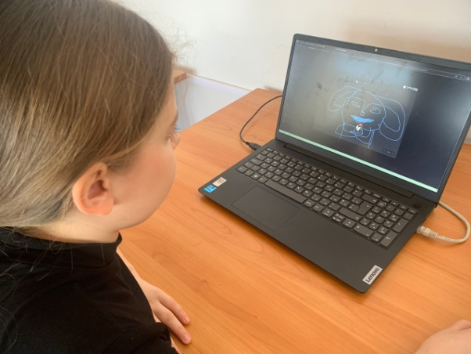
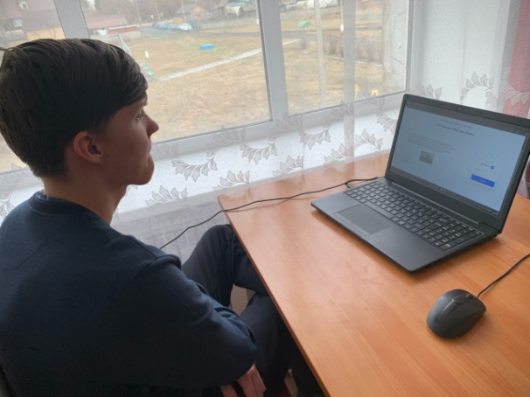
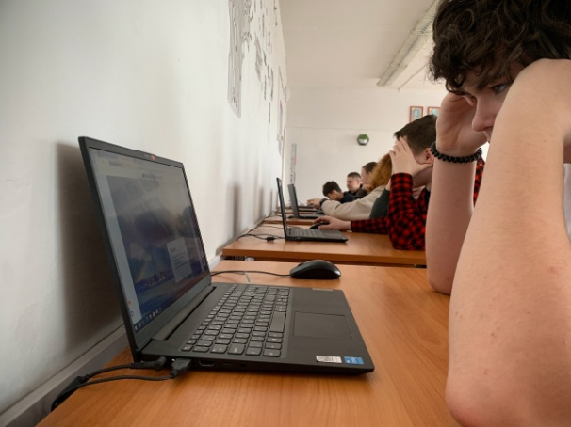
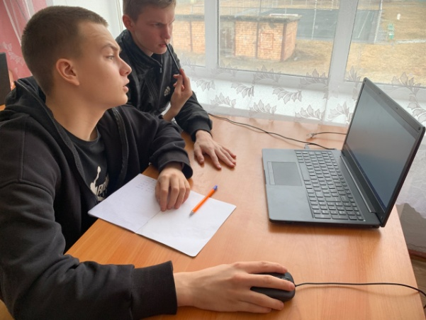
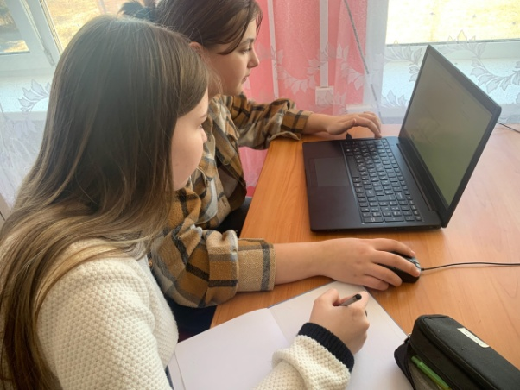
День 3-й
День подготовки к успешным результатам на ВПР и ГИА
Ученики 5-7 классов приняли участие в творческом конкурсе «Механика в цифре: создаем роботов в Сферуме». Используя интерактивную доску в виртуальной среде Сферум, ребята создавали собственных роботов будущего.
Учащиеся 8 и 9 классов активно работали с вкладкой «Помощник ученика», где проходили тесты по физике и информатике. Они могли проверить свои силы и оценить уровень готовности к основному государственному экзамену и Всероссийской проверочной работе, что позволило лучше осознать свои сильные стороны и зоны роста.
Одиннадцатиклассники продолжили подготовку к ЕГЭ, выполняя задания по физике. Тестирование помогло ребятам получить представление о структуре экзаменационных вопросов и потренироваться в решении сложных задач.

Slide 14
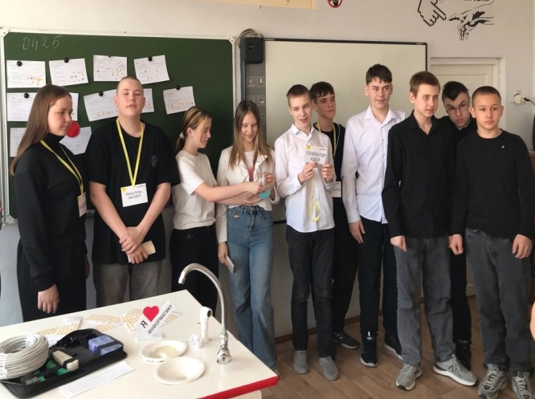
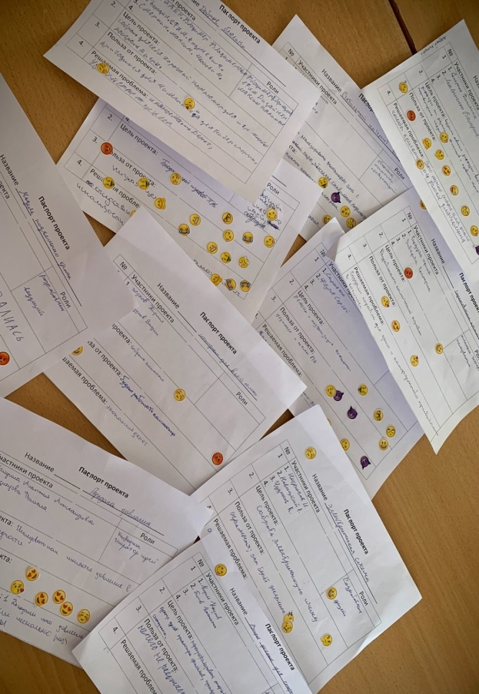
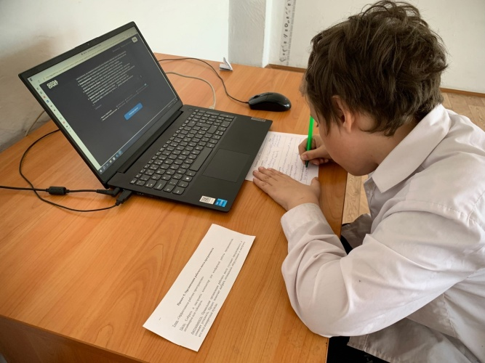
День 4-й
День развития проектно-исследовательских навыков
Под руководством наставников из 9 класса ученики 7 и 8 классов создали мини-проекты, направленные на решение практических задач в области информатики и физики.
Тематика проектов охватывала широкий спектр вопросов:
«Собери игровой компьютер за разумные деньги».
«Второе дыхание для компьютера».
«Восстановление и апгрейд старого компьютера».
«Эффективное рабочее пространство».
«Доступный интернет для каждого члена семьи».
«Архимедова сила: почему вещи плавают?».
«Исследование процесса диффузии в различных средах».
«Сборка электрической цепи».
«Конструирование летательного аппарата».
«Давление в жидкости».

Slide 15
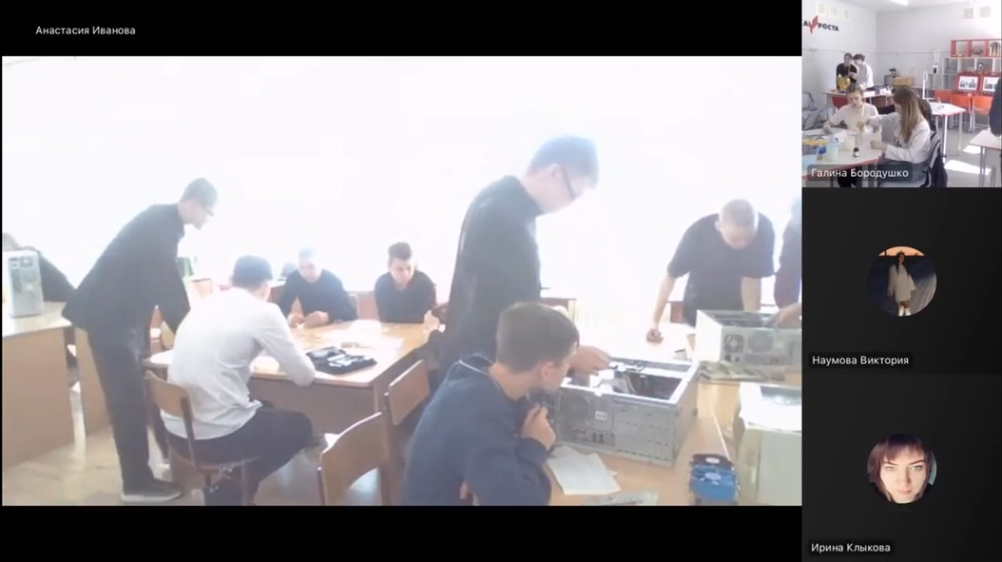
Родители имели возможность наблюдать за успехами своих детей через трансляцию событий в приложении Сферум. Это позволило им оставаться в курсе происходящего и поддерживать активное участие в образовательном процессе.

Slide 16
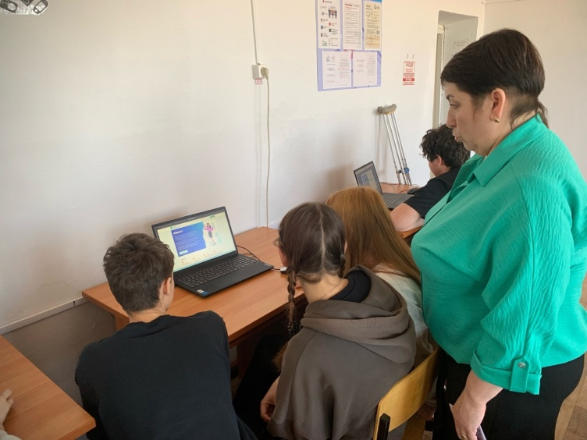
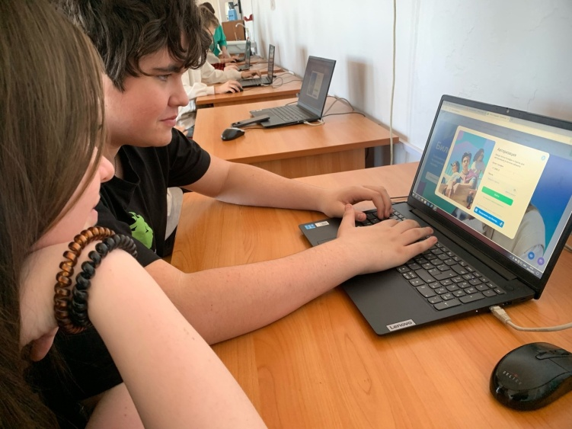
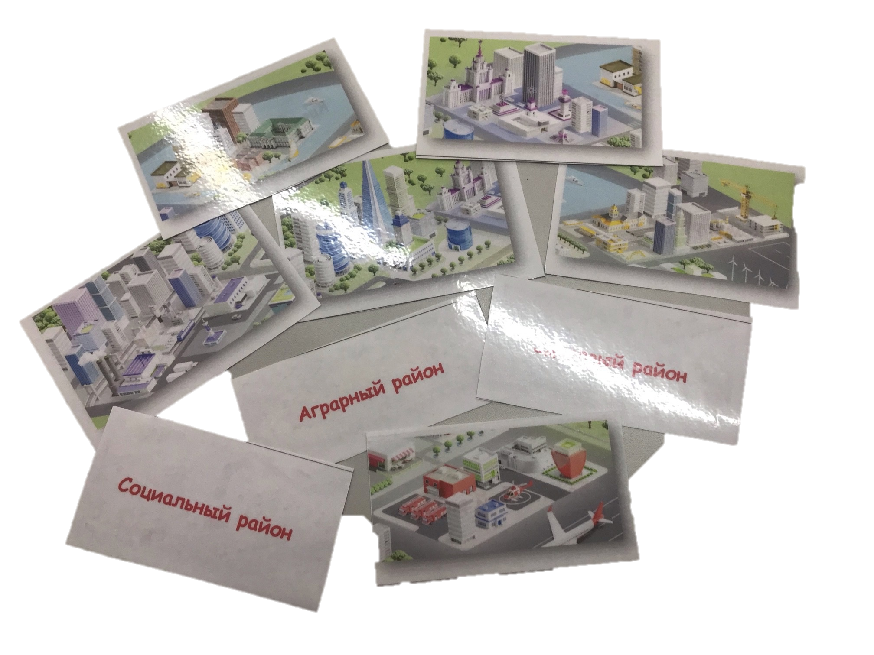
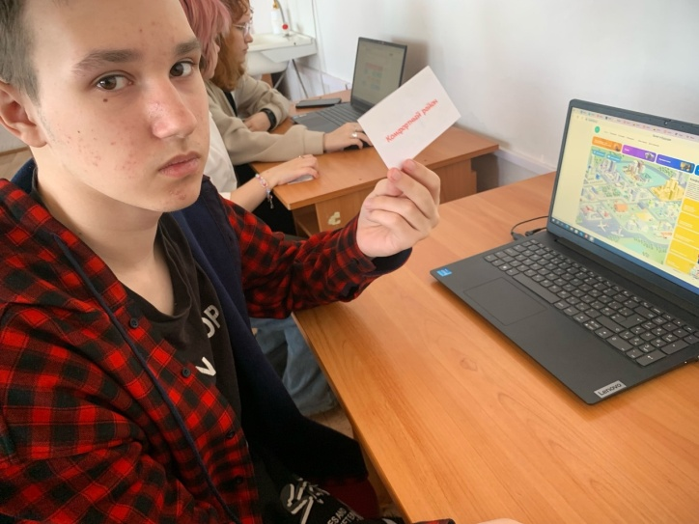
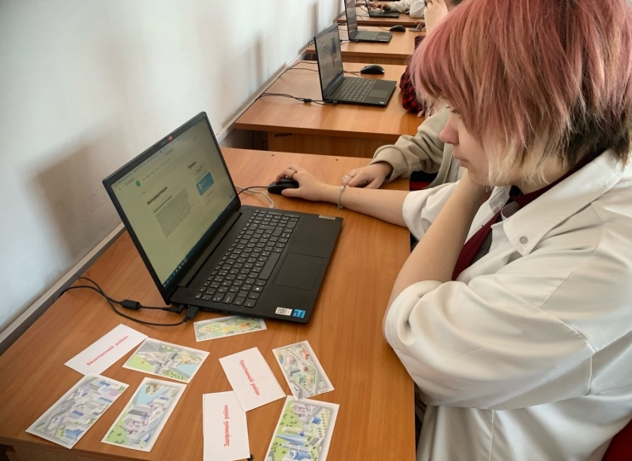
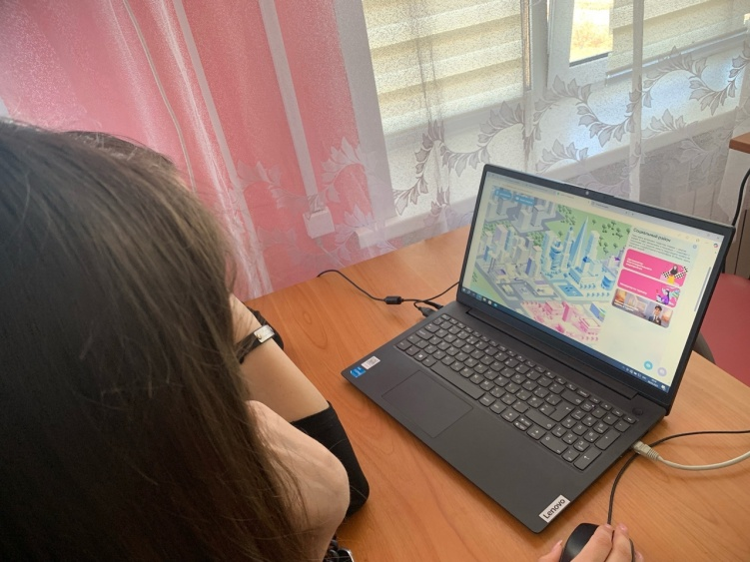
День 4-й
Город будущего: какие профессии нас ждут?
Ученики 9-го класса работали на платформе «Билет в будущее», где они исследовали город будущего. Работа началась с анализа карточек, содержащих информацию о различных районах города, что дало представление о его структуре и функционировании.
После этого ученики перешли к практической части, работая за компьютерами. Они анализировали данные и выявляли ключевые тенденции в развитии профессий, связанных с информатикой и физикой. Такой подход помог ребятам осознать, насколько важны эти дисциплины для построения успешной карьеры в будущем.

Slide 18
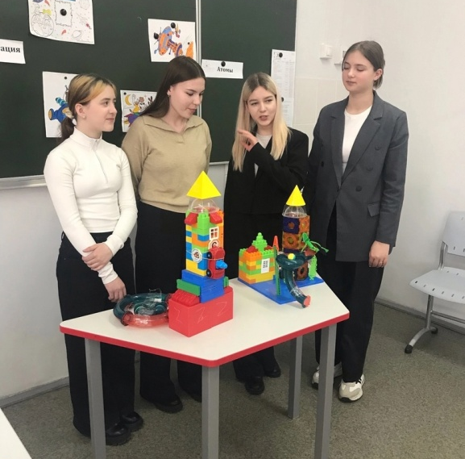
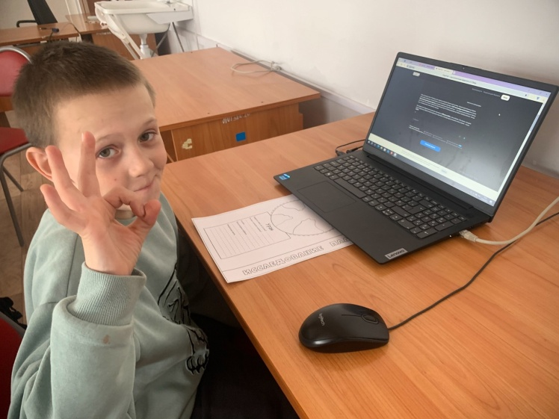
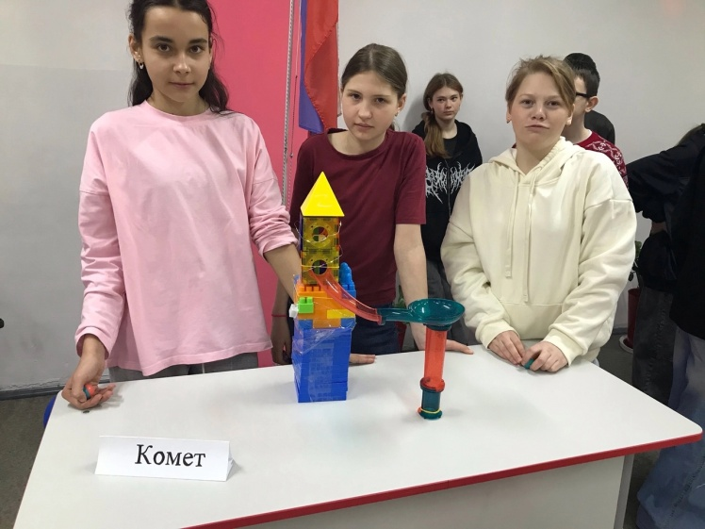
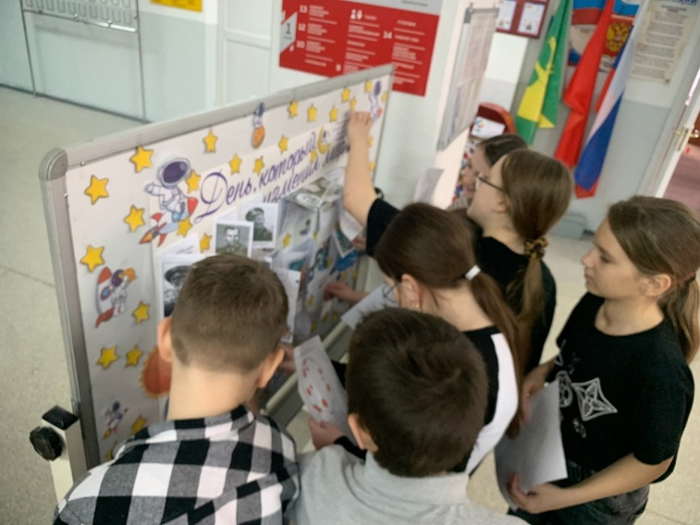
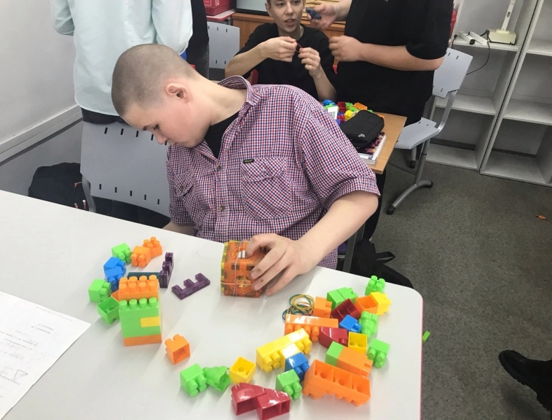
День 5-й
День космонавтики: космические открытия
На протяжении всего дня, ученики погрузились в увлекательный мир космоса и технологий:
«Парад планет»: учащиеся 5-го класса выбирали карточки с названиями планет Солнечной системы и с помощью нейросети GigaChat заполняли не только интересные факты о каждой из них, но и основные сведения.
Инженеры Вселенной «Конкурс на конструирование космического корабля»: ученики 6 и 8 классов посмотрели видео «День космонавтики: звездное небо и кладовые земли» во ФГИС «Моя школа», а затем проявили свою фантазию и инженерные способности сконструировав модели ракет из конструкторов. После завершения работ, каждая команда представила свою ракету одноклассникам.
Общая рефлексия по итогам проведения недели информатики и физики.

Slide 20
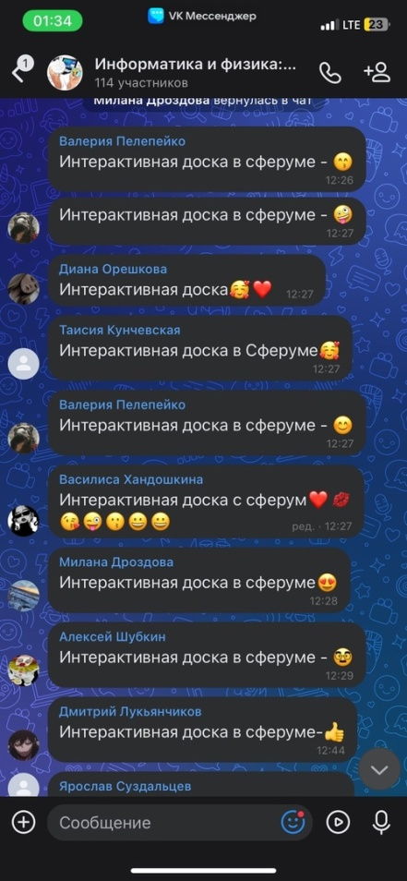
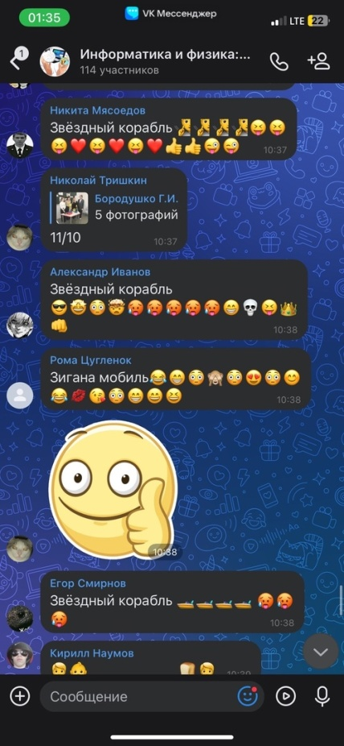
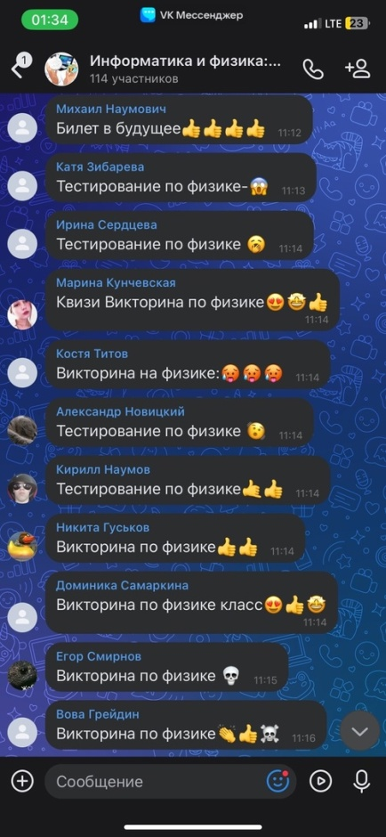
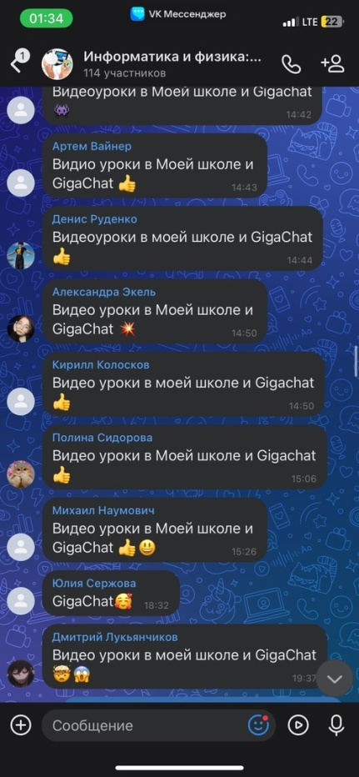
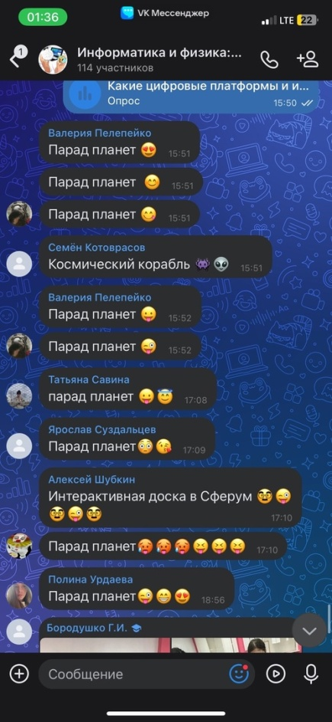
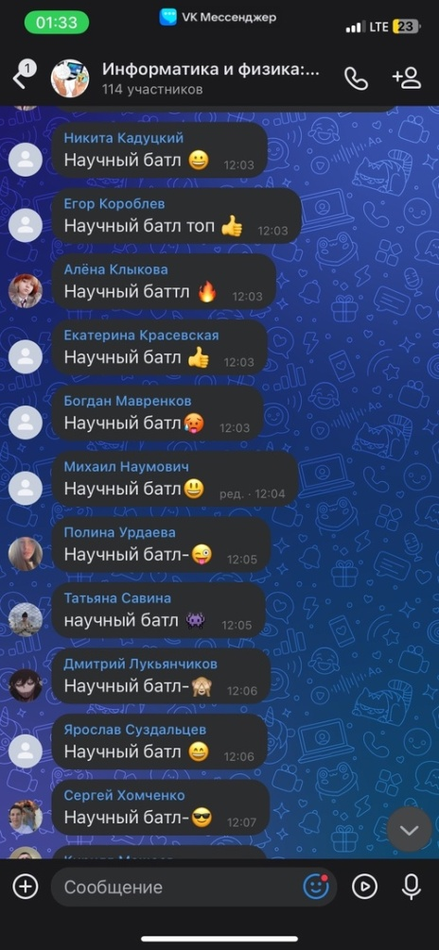

Slide 23
Иванова Анастасия Алексеевна
Бородушко Галина Ивановна
nivanova123@bk.ru
borodushko.galina@mail.ru
+7 923 375 80 78
+7 965 900 20 27

Slide 24
Спасибо за внимание!

